Slide 1
４－１．顧客ランクに応じた営業活動（案）
※今後ブラッシュアップ
■発電所ライフサイクルと累計営利率の２軸でセグメントを分類してはどうか。
（構築中の受売利可視化ダッシュボードと紐づける）
■短期的に営利率の悪化を許容出来る期間（売上高に対して引合費の掛かる期間）は、①AS立上がり期、
③大型改造検討期に限られる。(大型改造の基準金額、有無の見極めは重要)
■よって②定検中心の期間における累計営利率の良否にてランクA～Cを判断する。
■併せてランク(A-1~A3,B-1~B2,C)に応じた引合管理値を設定していく。
発電所別 累計 営利率
①AS立上り期
②定検中心期
③大型改造検討期
②定検中心期
④廃缶決定後
ランクA-1
(能動的拡販)
初回定検提案
ライフサイクルプラン策定
Etc…
ランクA-2
(能動的拡販)
予備品拡販
消耗品パーツ拡販
Etc...
ランクA-3
(能動的拡販)
リハビリ提案
燃転提案
Etc...
ランクA-2
(能動的拡販)
予備品拡販
消耗品パーツ拡販
Etc...
ランクB-2
受動的営業活動
粗利率UP施策
販管費減施策
(提案簡素化、技術照会有償化等)
〇〇発電所
営利率高い発電所は
能動的拡販を継続し、
売上高拡大に努める
累計営利率10%
ランクB-1
受動的営業活動
粗利率UP施策
販管費減施策
(提案簡素化、技術照会有償化等)
ランクB-1
受動的営業活動
粗利率UP施策
販管費減施策
(提案簡素化、技術照会有償化等)
▲▲発電所
営利率の低い発電所は
能動的営業活動は控え、
Aランク格上げを狙う
累計営利率0%
ランクC
突発対応のみ
□□発電所
①③④以外の期間で
営利率マイナスの発電所は突発対応のみ、無償対応は最小限とする
新設
初回定検
第X回定検
大型リハビリ・燃転等
第X回定検
廃缶
発電所ライフサイクル

Slide 2
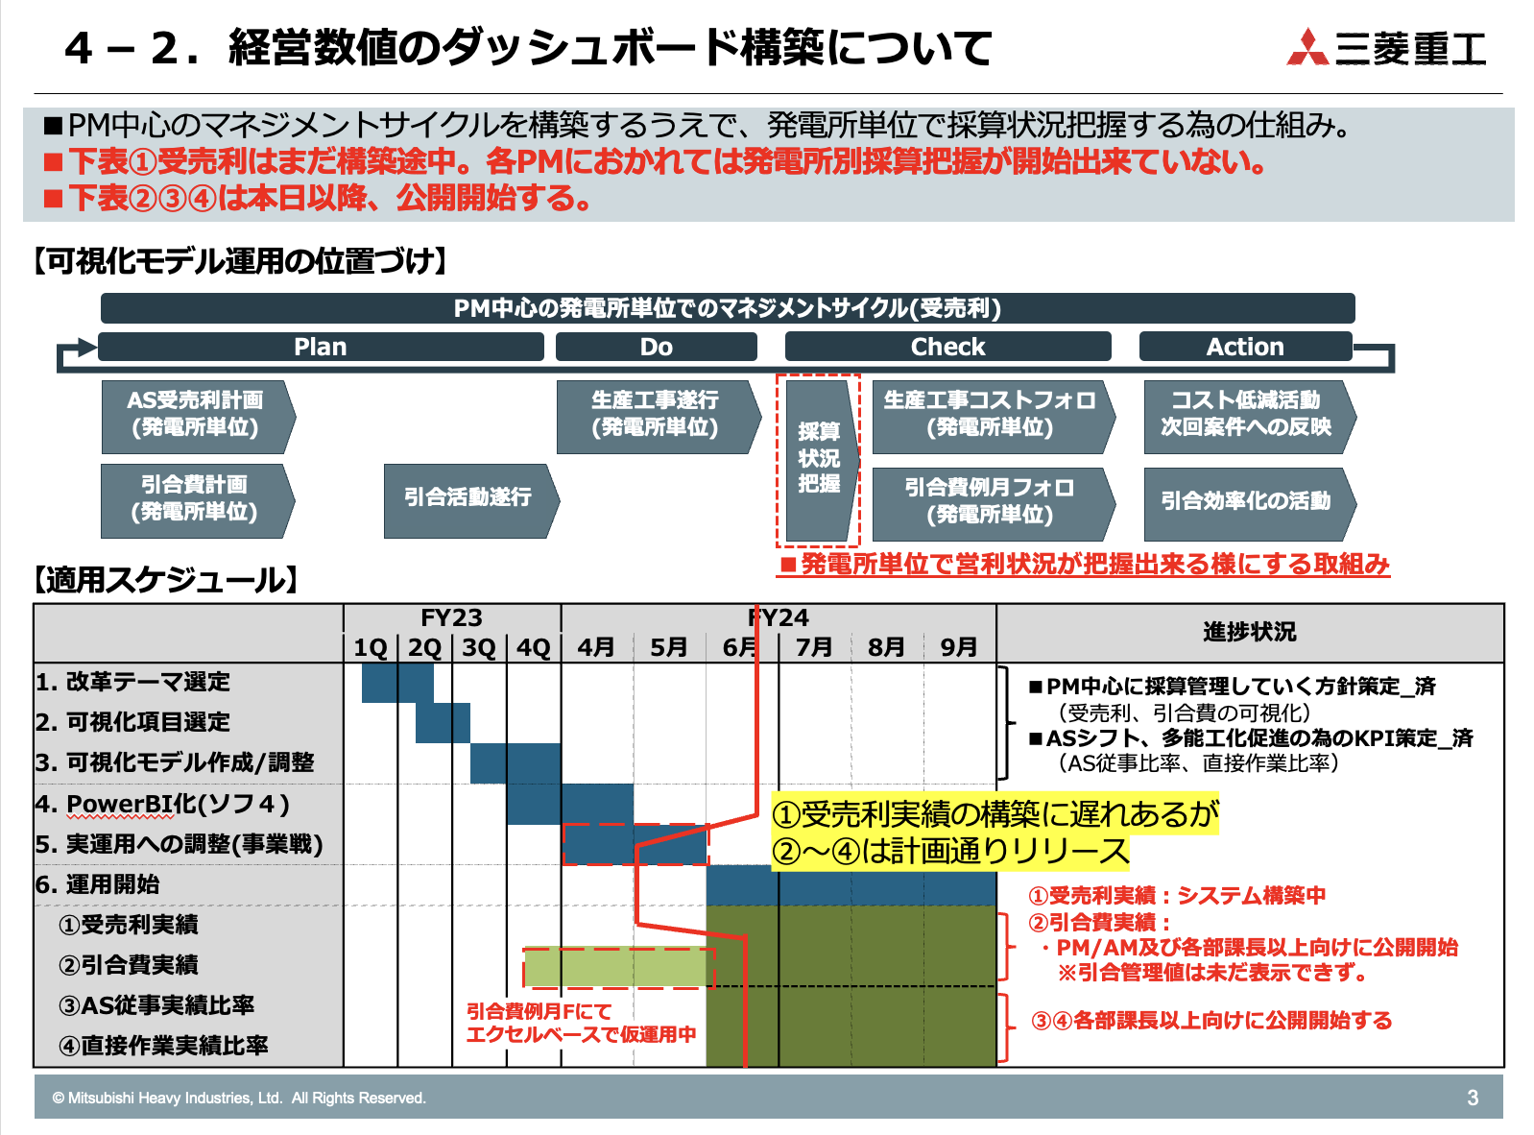

Slide 3
４－３．見積作業の効率化について（見積簡略化TT、CATS+）
■PM中心のマネジメントサイクルを構築するうえで、引合効率化の活動として実施中。
【見積作業効率化の位置づけ】
PM中心の発電所単位でのマネジメントサイクル(受売利)
Plan
Do
Check
Action
AS受売利計画
(発電所単位)
生産工事遂行
(発電所単位)
採算
状況
把握
生産工事コストフォロ
(発電所単位)
コスト低減活動
次回案件への反映
引合費計画
(発電所単位)
引合活動遂行
引合費例月フォロ
(発電所単位)
引合効率化の活動
【適用スケジュール】
■見積作業、技術照会、顧客提案それぞれで活動
 | FY23 |  |  |  |  |  |  |  |  |  |  |  | FY24 |  |  |  |  |  | 進捗状況
 | 1Q | 5 | 6 | 2Q | 8 | 9 | 3Q | 11 | 12 | 4Q | 2 | 3 | 4月 | 5月 | 6月 | 7月 | 8月 | 9月
簡略化TT （簡易見積可否を情報共有する仕組み）
①活動内容の検討
②国内ボイラでの活動 |  |  |  |  |  |  |  |  |  |  |  |  |  |  |  |  |  |  | ■活動浸透し件数増加中。
③国内空設・燃技へ水平展開 |  |  |  |  |  |  |  |  |  |  |  |  |  |  |  |  |  |  | ■空設は3件、燃技は4件実施し徐々に拡大。
④海外案件への展開検討 |  |  |  |  |  |  |  |  |  |  |  |  |  |  |  |  |  |  | ■③の状況を鑑み、展開検討していく。
⑤旧呉案件(国内ボイラ) |  |  |  |  |  |  |  |  |  |  |  |  |  |  |  |  |  |  | ■１件実施済。
2. CATS+ （過去実績を流用する仕組み）
①システム構築
②海外ST運用 |  |  |  |  |  |  |  |  |  |  |  |  |  |  |  |  |  |  | ■運用性向上等、適用率向上施策実施中。
③海外ミル・制御装置展開 |  |  |  |  |  |  |  |  |  |  |  |  |  |  |  |  |  |  | ■7月稼働開始予定。
④国内・海外ファン展開 |  |  |  |  |  |  |  |  |  |  |  |  |  |  |  |  |  |  | ■展開へ向け、システム構築中
計画通り進捗中
⇒適用顧客拡大
⇒活動の浸透
⇒活動開始
⇒活動の浸透
⇒活動開始
⇒活動開始
⇒活動の浸透
⇒活動開始

Slide 4
４－３．見積簡略化TT、CATS+の適用件数
■FY24/5月末までの見積件数は総計約850件(呉案件除く)。
■昨年度上期開始した国内ボイラ本体・海外STは適用率約25%と高い(赤枠)が、バーナ・ミル・空設案件は定着化・拡大が必要な状況(青枠)。

Slide 5
３．活動進捗サマリと本日の報告対象（再掲）
■各活動の進捗状況は下表の通り、１１項目のうち５項目の遅れ、それぞれ挽回策を打つ。
■本日はフェーズ２からの継続活動の進捗及びフェーズ３進捗状況を主に報告する。
分類 | 取組み項目 | 進捗状況 | ゴール | 完了日
全般 | 顧客セグメンテーション見直し | ライフサイクルに沿った受注活動が出来るよう、顧客ランク・セグメントの再定義中 | 見直しした顧客ランクに応じた営業活動が出来る | 8/9
全般 | 経営数値のダッシュボード構築 ①受売利(営利)、②引合費 ③AS従事比率、④直接作業比率 | ①構築に遅れ：ソフ４へ依頼し挽回図る ②~④ほぼ※構築完了。本日リリース ※引合管理値は未だ表現出来ず継続構築中 | 職制・担当がいつでも最新情報を閲覧出来る | ①8/9 ②~④6/25
引合 業務 | 引合費予算策定フォーム構築 | 対象発電所選定、説明会準備中。 検討の遅れ：ドラフト作成後営業部へ相談予定 | 予算設定完了し、例月フォロの管理値へ反映 | 8/9
 | 引合費例月フォロ | 細かな改修続けながら例月フォロ実施中 | 運用中 | -
 | 見積作業の効率化 ①見積簡略化TT、②CATS+ | ①ボイラ本体適用率向上、水平展開開始。 ②海外ST継続適用中。水平展開準備中 | 水平展開製品を見極め、運用定着化 | FY24末(見極)
 | 技術照会の効率化 | ・問合せ受領時の仕訳フローを 例月F補助資料として活用中 | 運用中 | -
 | 顧客提案の効率化 | ・提案書作成ガイドラインを 次回定検後適用予定(ボ本設) | 技術部他製品への展開 | 9/E
引合/遂行 | 見積・実行フォロ業務 (金額・工程)の整流化・効率化 | 見積G、コストG、PJGの業務フローから課題抽出中。検討の遅れ：引続き各部協力依頼予定 | ToBe業務フロー確定 各課実行の為の準備完了 | 8/9
遂行 業務 | 間接業務の効率化 | ・直接作業比率目標72%を各部部門費期首フォロにて周知。 | 運用中 | -
 | 設計業務の整流化・効率化 | ・技術部全体の工数計上実績からターゲット絞込み中。検討の遅れ：引続き各部協力依頼予定 | ToBe業務フロー確定 各課実行の為の準備完了 | 8/9
風土 | コミュニケーション活発化 | 検討の遅れ：目的の明確化と施策再考中。 | コミュニケーション活発化 | 8/9
継続活動
継続活動
継続活動
フェーズ3
フェーズ3

Slide 6
5-1．見積・実行フォロ業務の整流化効率化：効率化の初期仮説
見積GとPJGの業務の一部については、前フェーズで機能重複（業務範囲は独立）を確認。 対象業務の他、課題の有無を工数などのコスト踏まえ調査。
コストGの業務については、前フェーズでの効率化の候補業務が明確になっていない為、 プロジェクト管理業務のコスト状況を鑑み、効率化出来得る箇所を調査。
課題仮説
困りごと
見積
工程管理
採算管理
機能重複・業務範囲独立
（見積G・PJG業務）
業務量分析の他、 課題の明確化には 部門を横断した 多角的な視野での 確認が必要
営業部
プロジェクト推進部
取り 纏め
計画部
技術部
7月以降も 各部にご協力頂き、 業務に関する ヒアリングを綿密に回すことで、 検討・検証 サイクルを高速化
長崎調達部
製造部
業務量
分析で
課題調査
建設部
長崎品質保証部

Slide 7
5-1．見積・実行フォロ（金額・工程）業務の分析サマリ
業務内容との乖離があるはずなので詳細把握が必要ではあるが、試算上は小口の10百万円 以下において、相対的に1件当たりのプロジェクト管理のコストの割合が高い。
費用対効果を鑑みつつ、案件規模に応じ、どの程度までのリスクを許容するか検討することで、効率化できる可能性あり。
【案件規模ごとのAS売上額、担当者数、コスト（FY23_7月~3月）】
基準受注額① |  | 売上額② 【百万円】 | 件数③ | 件数 割合④ | 担当者数※ 【人】⑤ | コスト【百万円/件】 ※ |  |  |  | 基準受注額あたり コスト比率⑩
 |  |  |  |  |  | 合計⑥ | 見積⑦ | 実行フォロ （金額）⑧ | 実行フォロ （工程）⑨
大型改造 2,000百万円以上 |  | 23,683 | 13 | 0.4% | 19 | 17 | 4.6 | 9.7 | 2.8 | 0.85%
大口 100百万円以上 |  | 42,169 | 259 | 7.2% | 4 | 0.19 | 0.093 | 0.044 | 0.058 | 0.19%
小口 100百万円未満 | 全体 | 19,715 | 3,308 | 92.4% | 24 | 0.088 | 0.033 | 0.031 | 0.024 | 0.09%
 | ~100百万 | 5,609 | 178 | 5.0% |  |  |  |  |  | 0.09%
 | ~50百万 | 9,471 | 779 | 21.8% |  |  |  |  |  | 0.18%
 | ~10百万 | 2,321 | 536 | 15.0% |  |  |  |  |  | 0.88%
 | ~5百万 | 2,048 | 1,111 | 31.0% |  |  |  |  |  | 1.76%
 | ~1百万 | 266 | 704 | 19.7% |  |  |  |  |  | 8.81%
理論値の為、
実態との乖離 の把握・ 検証が必要
ヒアリング・分析を通じた各Gの業務を更に効率化されるための事務局の見解は以下のとおり。
見積：見積業務を各部または見積Gへ寄せる、または業務自体の削減
実行フォロ（金額）：案件規模に応じ、リスクヘッジを鑑み、 1件当たりのフォロに係るコストの低減で 効率化できるか検証
実行フォロ（工程）：小口案件のフォロにて他部との業務重複を把握
⑩＝⑥ / ①として、計算
※ 担当者数は業務範囲ごとに按分
（例：大口/小口両方の担当は両案件の件数比率に応じて0.1人/0.9人 として算出、国内/海外両方の担当は0.5人ずつとして算出）
※ 担当者当たりのコストを固定値1,200万円/年として計算
※各グループ・金額帯でも、かかるコスト（固定値）に変動 はないものとして計算（1名：固定値1200万円/年が変化しない）

